Slide 1
Проблемы и опыт кадрового обеспечения региональной системы инклюзивного профессионального образования (на материале Ленинградской области)
КОБРИНА ЛАРИСА МИХАЙЛОВНА
проректор по научной работе ЛГУ им. А.С. Пушкина, д.пед.наук, проф.

Slide 2
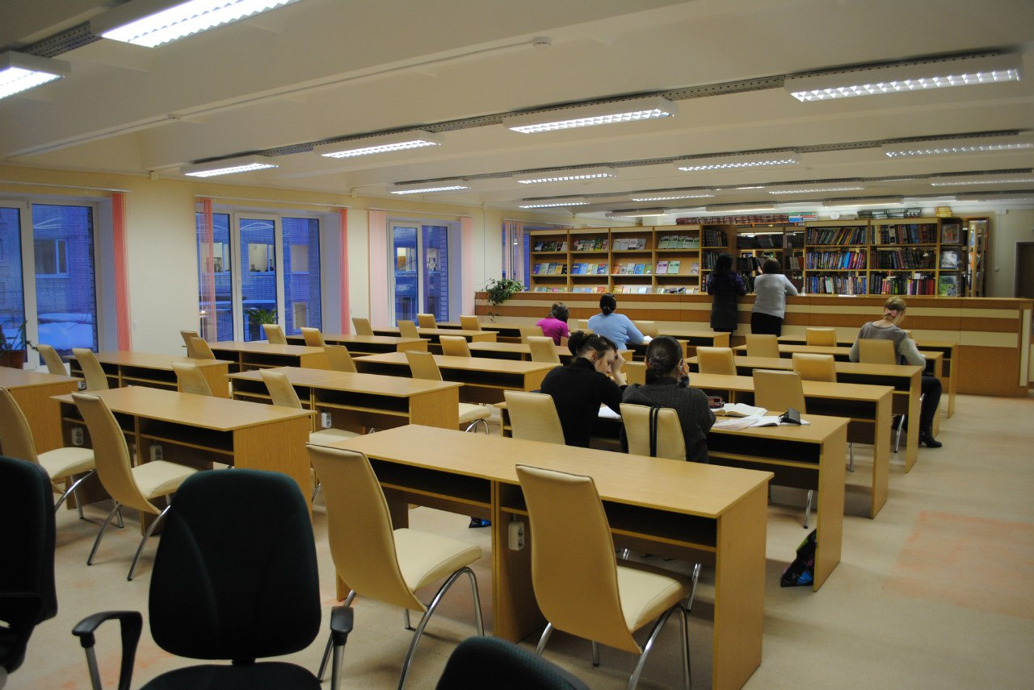

Slide 3
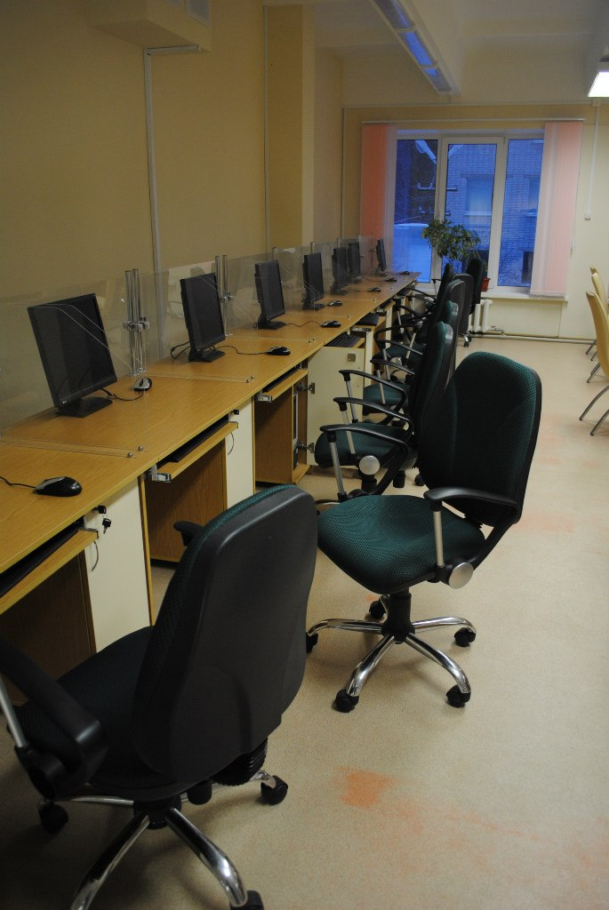

Slide 4
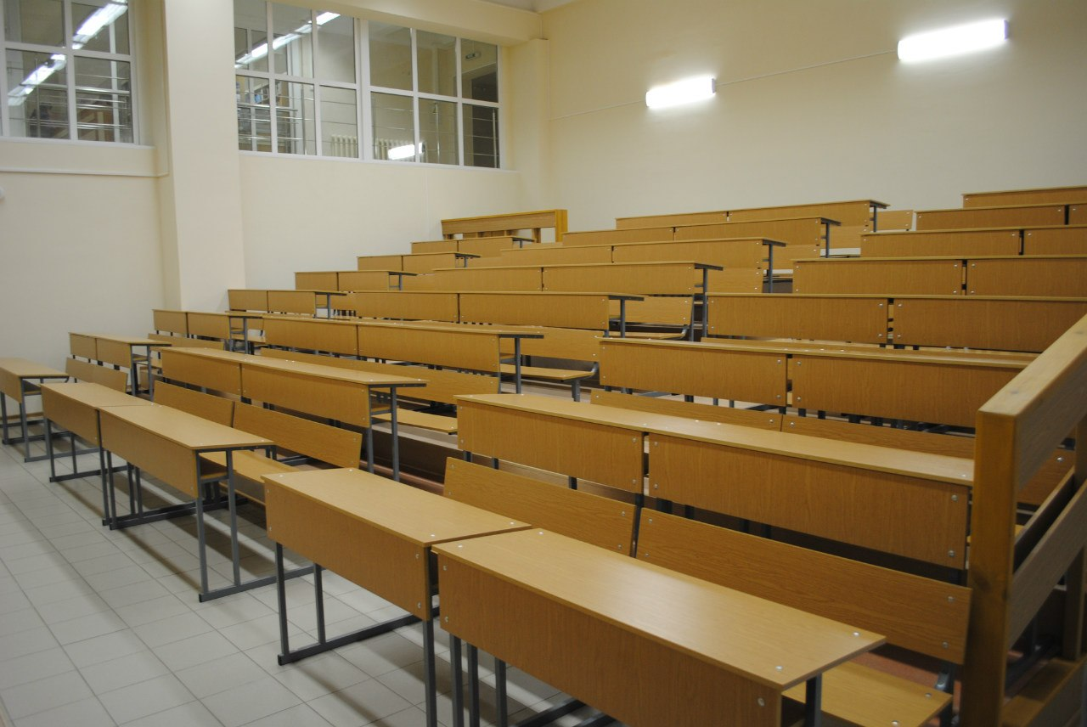

Slide 5
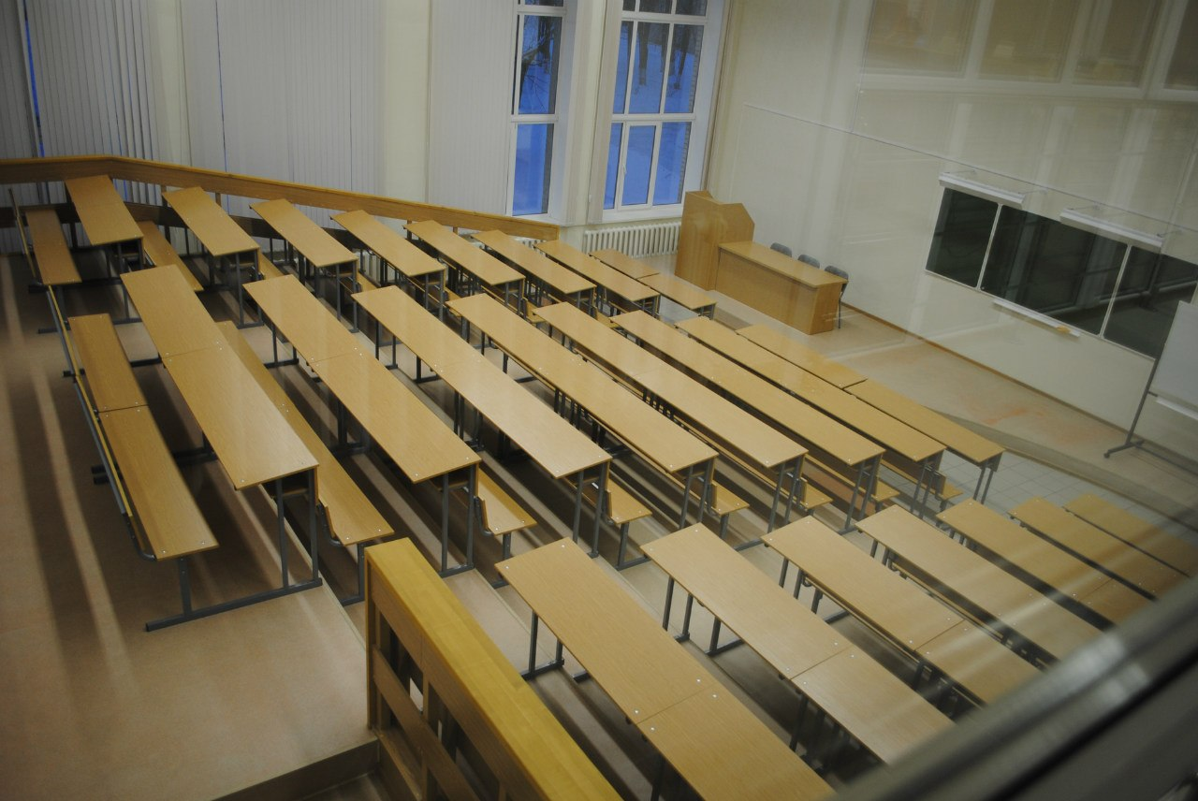

Slide 6
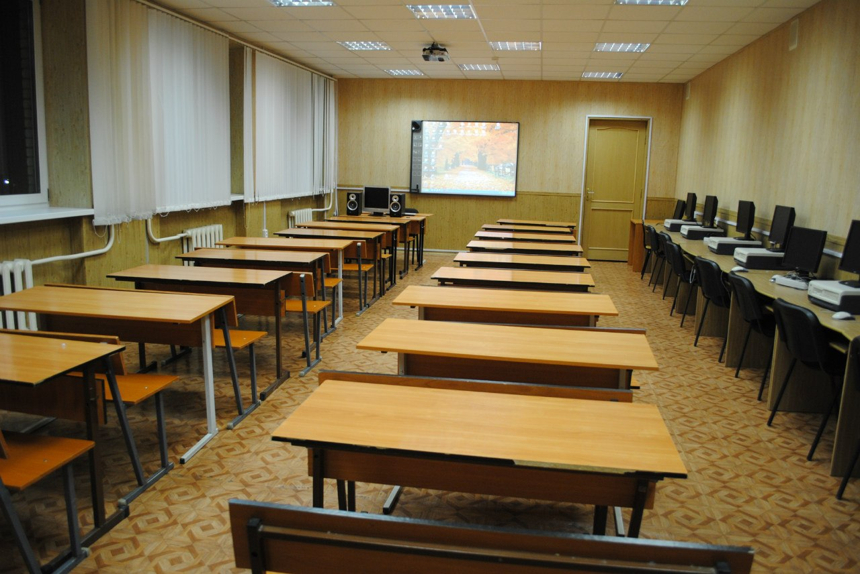

Slide 7
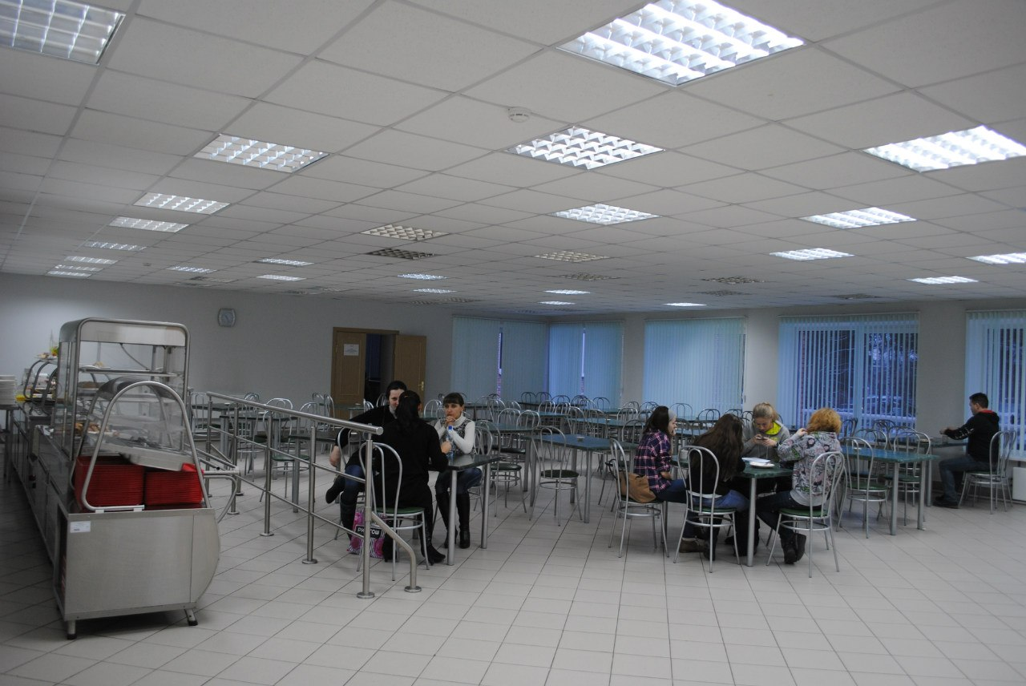

Slide 8
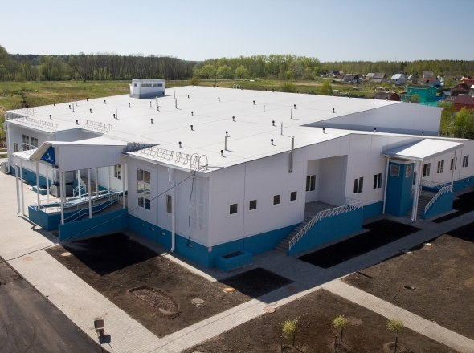

Slide 9
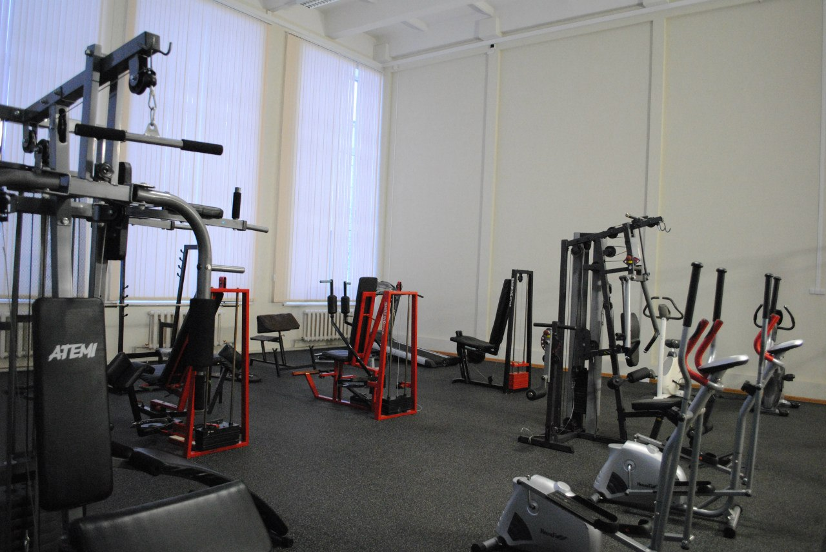

Slide 10
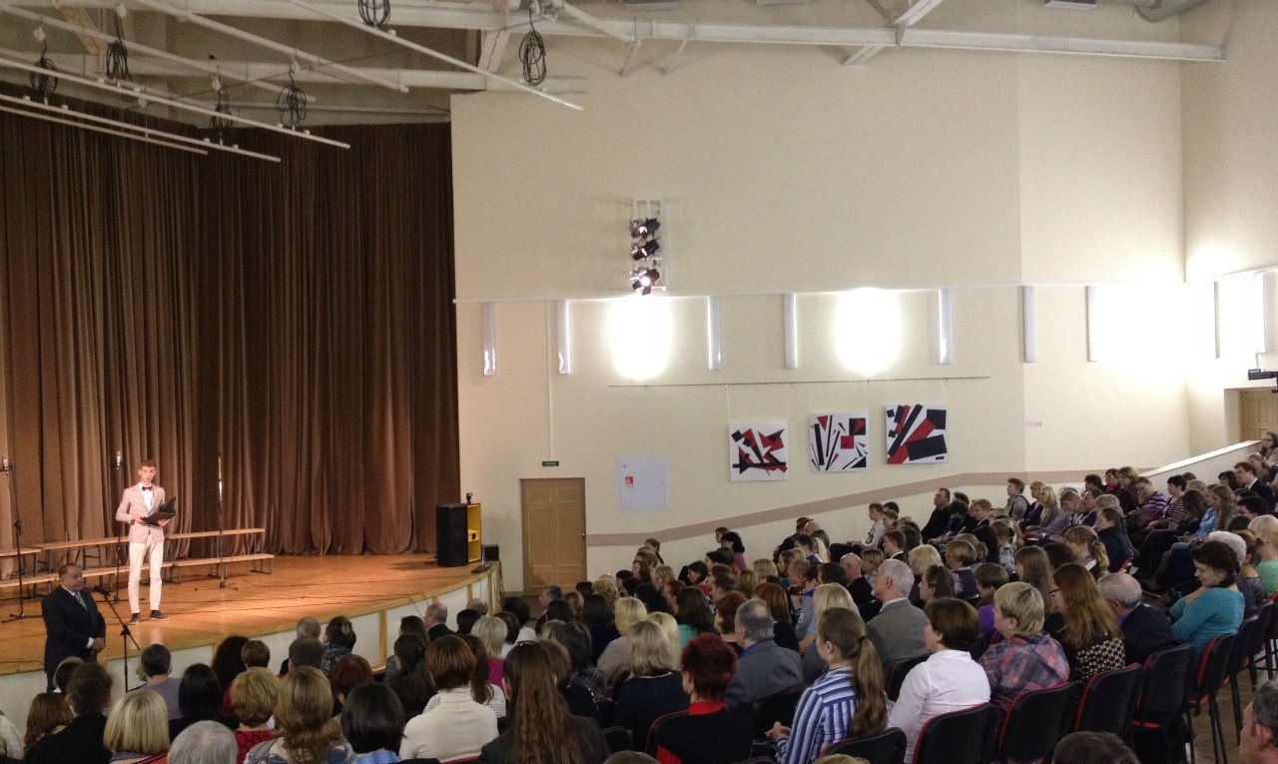

Slide 11
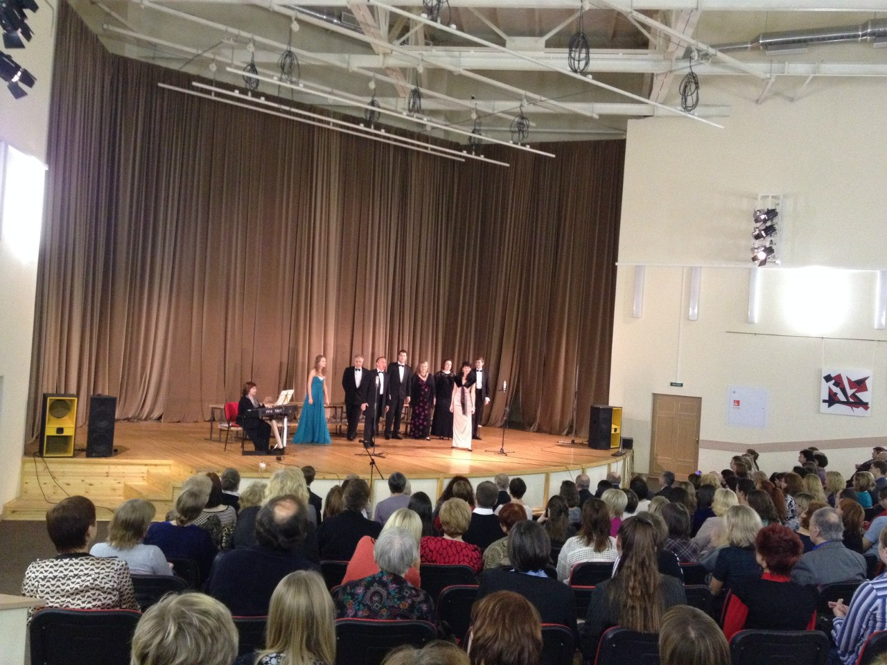

Slide 12
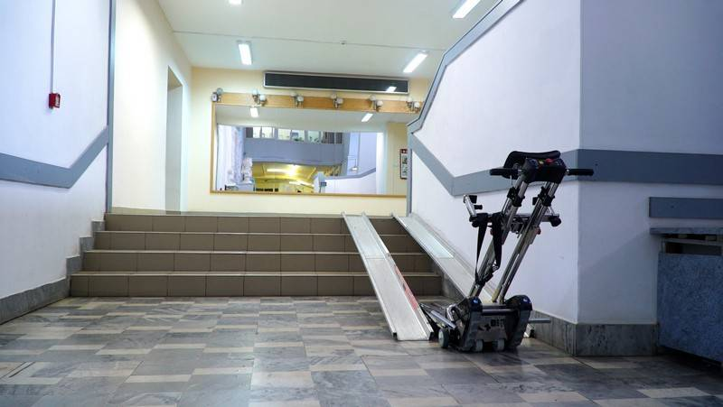

Slide 13
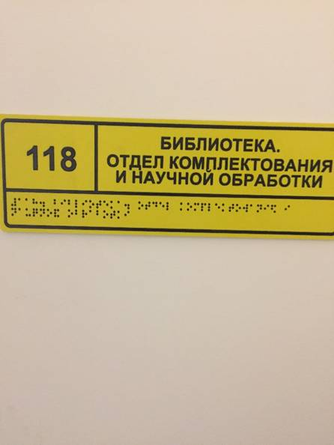

Slide 14
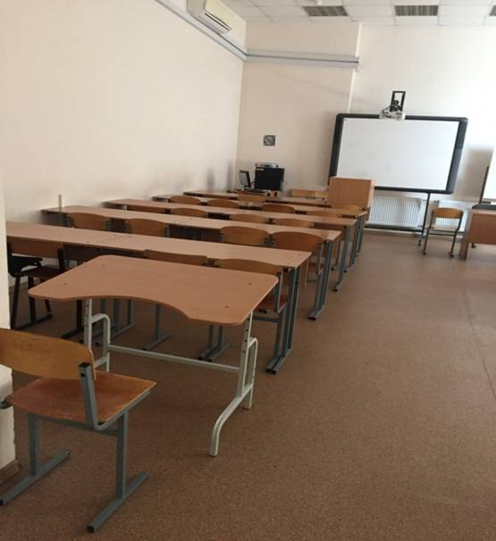

Slide 15
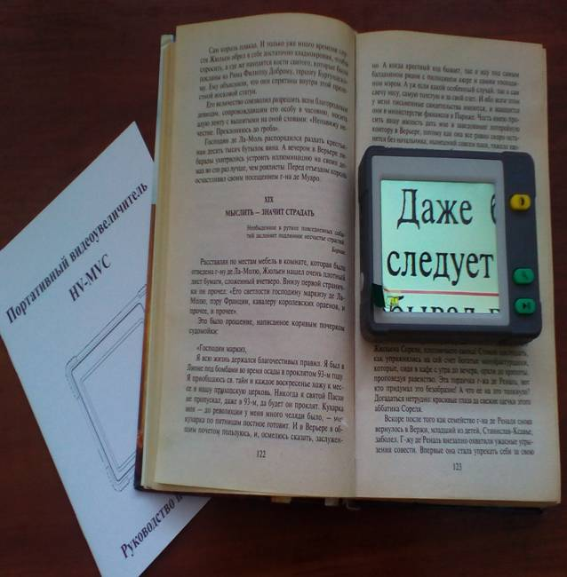

Slide 16
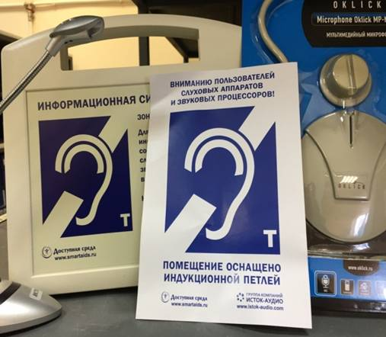

Slide 17
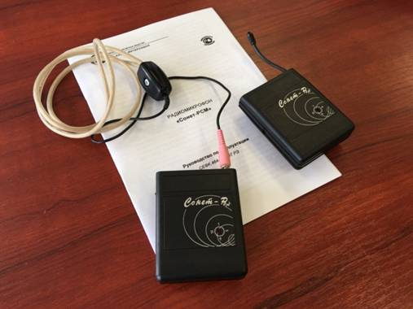

Slide 18
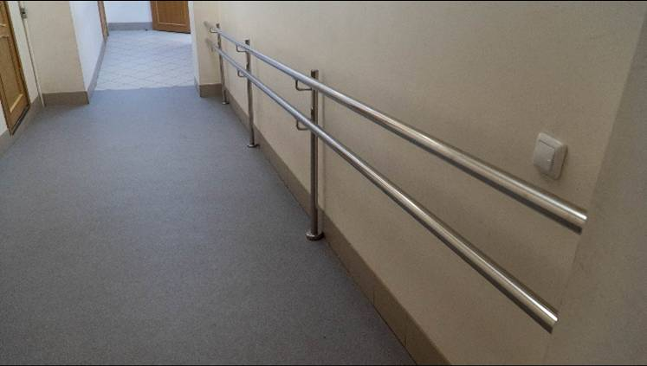

Slide 19
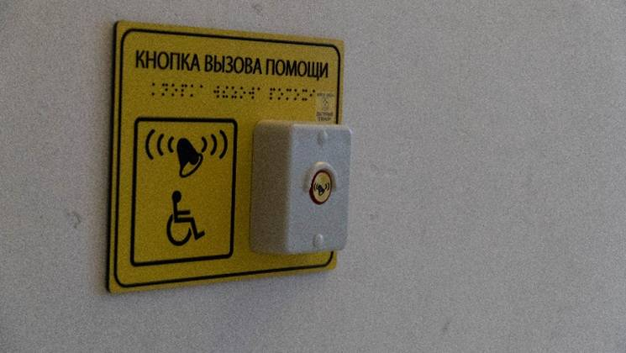

Slide 20
Ленинградский государственный университет им. А.С. Пушкина
27 инвалидов и лиц с ОВЗ
Государственный институт экономики, финансов, права и технологий (ГИЭФПТ)
13 Инвалидов и лиц с ОВЗ

Slide 21
Бокситогорский институт (филиал) ГАОУ ВО ЛО «ЛГУ имени А.С. Пушкина» - 5 студента с ОВЗ и инвалидностью
Выборгский институт (филиал) ГАОУ ВО ЛО «ЛГУ имени А.С. Пушкина» - 10 студентов с ОВЗ и инвалидностью
Кингисеппский филиал ГАОУ ВО ЛО «ЛГУ имени А.С. Пушкина» - 2 студента с ОВЗ
Лужский институт (филиал) ГАОУ ВО ЛО «ЛГУ имени А.С. Пушкина» - 5 студентов с ОВЗ.

Slide 22
№ | Полное наименование организации | Количество студентов-инвалидов и ЛОВЗ принятых на обучение 2019/2020 учебный год | Диагноз (по каждому ребенку) | Профессии (специальность) на которые был принят ребенок
1 | ГБПОУ ЛО "Бегуницкий агротехнологический техникум" | 30 человек | инвалид детства/сахарный диабет - 2 чел., инвалид детства + ОВЗ F 70 - 4 чел., ОВЗ F 70 - 9 чел., ОВЗ F 70 - 15 чел. | 35.02.07 "Механизация сельского хозяйства", 35.01.23 "Хозяйка (ин) усадьбы, 16675 "Повар", 18511 "Слесарь по ремонту автомобилей"
2 | ГБПОУЛО "Беседский сельскохозяйственный техникум" | 2 студента-инвалида и 1-ин ЛОВЗ | 2 студента-инвалида: 1. группа инвалидности – категория «ребенок-инвалид» (операция на кишечнике –Триада Куррарино); 2. группа инвалидности – 3-я, причина инвалидности – общее заболевание. 1 студент с ограниченными возможностями здоровья: Заболевание - сахарный диабет и бронхиальная астма. | 36.02.01 Ветеринария, 35.02.06 Технология производства и переработки сельскохозяйственной продукции, 36.02.02 Зоотехния.
3 | ГБПОУ ЛО "Волховский алюминиевый колледж" | 30 человек детей с ОВЗ , 2 инвалида | Умстаенная отсталость УО-1-30 человек (группы ОВЗ),1 человек ЦДП и эпилепсия,1 человек слабовиящий | 19.01.17- "Повар"-15 человек,23.01.03 " Слесарь по ремонту автомобиле1" 15 человек" ..ДЦП и эпилепсия 1 человек "Повар", 1человек слабовидящий" Повар"
4 | ГБПОУ ЛО"Волховский политехнический техникум" | 0 | 0 | 0
5 | ГБПОУ ЛО "Волховский колледж транспортного строительства" | 3 | 1- инвалид с детства: третья группа по слуху 2- категория "ребенок- инвалид" 3- категоря " ребенок инвалид" | 1- специальность Операционная деятельность в логистике 2- профессия Мастер по ремонту и обслуживанию автомобилей 3- профессия Мастер по ремонту и обслуживанию автомобилей
6 | ГБПОУ ЛО "Всеволожский агропромышленный техникум" | 1 | Ребенок-инвалид | Электрификация и автоматизация
7 | ГАПОУ ЛО ВПК "Александровский" | 2 | диабет, расщелина неба | Технология продукции общ.питания, строительство зданий и сооружений
8 | ГАПОУ ЛО "Выборгский техникум агропромышленного и лесного комплекса" | 1 | ребенок-инвалид 1 группа | 35.01.09 Мастер растениеводства

Slide 23
№ | Полное наименование организации | Количество студентов-инвалидов и ЛОВЗ принятых на обучение 2019/2020 учебный год | Диагноз (по каждому ребенку) | Профессии (специальность) на которые был принят ребенок
9 | ГБПОУ ЛО "Политехнический колледж" города Светогорска | 1 | Ребенок-инвалид ( сколиоз 3 степени) | Коммерция
10 | ГБПОУ ЛО "Гатчинский педагогический колледж им. К.Д.Ушинского " | 1 | ребенок-инвалид | 09.02.05 "Прикладная информатика (по отраслям)
11 | ГБПОУ ЛО "Кингисеппский колледж технологии и сервиса" | 7 | ребёнок-инвалид | 3 чел.- 38.02.03 Операционная деятельность в логистике; 1 чел.- 43.01.09 Повар, кондитер 1 чел.- 40.02.01 Право и организация социального обеспечения; 1 чел.- 15.02.07 Автоматизация технологических процессов и производств; 1 чел. - профподготовка по профессии "Слесарь"
12 | ГАПОУ ЛО "Киришский политехнический техникум" | 6 | 1. (Общее заболевание, категория «Ребенок-инвалид») 2. (Общее заболевание, категория «Ребенок-инвалид») 3. (Общее заболевание категория «Ребенок-инвалид») 4. (Нарушение функций системы крови и иммунной системы) 5. (Нарушение функций нижних конечностей) 6. (Нарушение функций нижних конечностей) | 1. Мастер по ремонту строительных машин 2. Повар-кондитер 3. Мастер по обработке цифровой информации 4. Монтаж и техническая эксплуатация элекрического и электромеханического оборудования 5. Повар-кондитер 6.Мастер по обработке цифровой информации
13 | ГБПО ЛО "Техникум водного транспорта" | 0 | 0 | 0
14 | ГАПОУ ЛО "Кировский политехнический техникум" | 1 | Экзостозная болезнь | Сетевое и системное администрирование

Slide 24
№ | Полное наименование организации | Количество студентов-инвалидов и ЛОВЗ принятых на обучение 2019/2020 учебный год | Диагноз (по каждому ребенку) | Профессии (специальность) на которые был принят ребенок
15 | ГБПОУ ЛО "Лодейнопольский техникум промышленных технологий" | 16 чел.: 4 чел. имеют инвалидность, 12 человек имеют ограниченные возможности здоровья | 12 обучающихся имеют ментальные нарушения (задержка психического развития, тотальное недоразвитие психических функций), 4 человека, имеющие инвалидность, относятся к категории "Ребенок-инвалид". | 1 человек, имеющий инвалидность, принят на обучение в группу по профессии "Повар, кондитер" (имеет заболевание "Сахарный диабет"). 15 обучающихся обучаются в группе профессиональной подготовки по профессии "Повар" для обучающихся с ограниченными возможностями здоровья.
16 | ГАПОУ ЛО "Лужский агропромышленный техникум" | 15-ОВЗ |  | Штукатур
17 | ГБПОУ ЛО "Подпорожский политехнический техникум" | 2 | 1- слабослышащий 1- эпилепсия | 2чел- 09.02.06 "Сетевое и системное администрирование"
18 | ГБПОУ ЛО "Мичуринский многопрофильный техникум" | 13 ЛОВЗ, из них 4 инвалида | ментальные нарушения(в справке об инвалидности - ребенок-инвалид) | повар
19 | ГАПОУ ЛО "Приозерский политехнический колледж" | 2 | сахарный диабет , ребенок-инвалид несовершенный осто генез 4 типа, инвалидность с детства 2 группа | Автоматизация технологических процессов и производств Сетевое и системное администрирование
20 | ГБПОУ ЛО "Сланцевский индустриальный техникум" | 1 | ДЦП | 38.02.01 Экономика и бухгалтерский учет (по отраслям) - на договорной основе
21 | ГА ПОУ ЛО "Сосновоборский политехнический колледж" | 1 | сахарный диабет | 23.02.03 Техническое обслуживание и ремонт автомобильного транспорта
22 | ГАПОУ ЛО "Тихвинский промышленно-технологический техникум им. Е.И. Лебедева" | 1 | Эпилепсия | мастер столярно-плотничных, паркетных и стекольных работ
23 | ГАПОУ ЛО "Борский агропромышленный техникум" | 5 | Ребёнок-инвалид | Повар - 3, Слесарь-ремонтник - 1, Слесарь по ремонту а/м - 1
24 | ГБПОУ ЛО "Тосненский политехнический техникум" | профессиональное обучение - 30 человек (ЛОВЗ) | нарушение интеллекта и задержа психического развития | ОКПР 13450 Маляр строиительный - 15 ОКПР 16675 Повар - 15
25 | ГБПОУ ЛО "Лисинский лесной колледж" | 1 | ребенок-инвалид по зрению | Лесное и лесопарковое хозяйство

Slide 25
ПОДГОТОВЛЕНО:
Учебный год | Форма обучения | Магистерские программы | Профили бакалавриата
2017-2018 | очная | - | Специальная психология - 21 чел. Логопедия
 | заочная | Социальная работа - 14 чел., Педагогика интегрированного обучения - 16 чел., | Логопедия – 128 чел., Специальная психология - 15 чел., Логопедия, Дошкольная дефектология – 22 чел.

Slide 26
ПОДГОТОВЛЕНО:
Учебный год | Форма обучения | Магистерские программы | Профили бакалавриата
2018-2019 | очная | Проектирование и моделирование в логопедии - 3 чел., Теория и технология инклюзивного обучения - 4 чел. | Логопедия – 30 чел., Специальная психология - 3 чел.
 | заочная | Педагогика интегрированного обучения - 16 чел., | Логопедия – 189 чел. , Дошкольная дефектология - 23 чел.

Slide 27
ПОДГОТОВЛЕНО:
Учебный год | Форма обучения | Магистерские программы | Профили бакалавриата
2019-2020 | очная | Проектирование и моделирование в логопедии – 6 чел., Теория и технология инклюзивного образования - 5 чел. | Логопедия – 29 чел.
 | заочная | Проектирование и моделирование в логопедии – 5 чел., Теория и технология инклюзивного образования - 15 чел. | Логопедия, Дошкольная дефектология - 19 чел. Олигофренопедагогика – 20 чел.

Slide 28
ПРОДОЛЖАЮТ ОБУЧЕНИЕ:
Учебный год | Форма обучения | Магистры. Магистерские программы | Бакалавриат Профили
2019-2020 | очная | Комплексная реабилитация лиц с аутизмом – 4 чел., Логопедическая работа в системе образования и здравоохранения – 6 чел. | 2, 3 курсы Логопедия – 74 чел.
 |  |  | 1 курс Направление Специальное (дефектологическое) образование – 65 чел.
 | заочная | Комплексная реабилитация лиц с аутизмом – 17 чел., Логопедическая работа в системе образования и здравоохранения – 44 чел. | 2, 3, 4 курсы Логопедия – 231 чел + Филиалы Ленинградской области – 75 чел, Олигофренопедагогика -39 чел., Специальная психология – 39 чел.
 |  |  | 1 курс Направление Специальное (дефектологическое) образование – 207 чел.

Slide 29
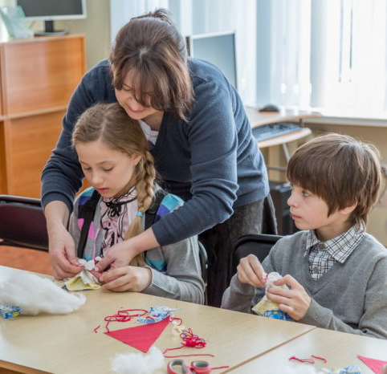
Приведены в соответствие с требованиями и с особенностями развития студентов специальные условия обучения и образовательная среда.
Утвержден перечень специальностей и направлений, доступных для освоения студентами с овз и инвалидами
Разработаны адаптированные основные профессиональные образовательные программы

Slide 30
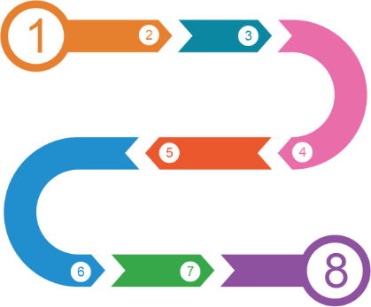
Разработаны и применяются антидискриминационные программы сопровождения трудоустройства выпускников
На каждого студента – инвалида и студента с ОВЗ составляется социально-профессиональное досье
Организовано информационное обеспечение комплексной профессиональной, социальной и психологической реабилитации

Slide 31
СПАСИБО ЗА ВНИМАНИЕ
КОБРИНА ЛАРИСА МИХАЙЛОВНА
проректор по научной работе ЛГУ им. А.С. Пушкина, д.пед.наук, проф.

